Slide 1
Formato para la elaboración del guion para los siguientes recursos de producción audiovisual:
 | Descripción | Ejemplos
Animación 2D | Producción Audiovisual de Videos Animados haciendo uso de técnicas de animación 2D con voz en off. | Empaque del plátano https://www.youtube.com/watch?v=0zIhmZk_890&feature=youtu.be Aislamiento preventivo https://www.youtube.com/watch?v=m2hQNDj-9Y4&t=7s Entrevista a Mr. Plátano https://www.youtube.com/watch?v=qUm4qGRDZUA
Motion Graphics | Producción Audiovisual de Videos con Recursos Fotográficos y Material Pre-Grabado + Motion Graphics + Voz en off | Características del plátano https://www.youtube.com/watch?v=kGLDjUgbbzg Criterios de calidad https://www.youtube.com/watch?v=MhSmvRYW2hc&t=23s

Slide 2
RECURSO DE APRENDIZAJE GAMA ALTA N. 1
DI_CF1_VIDEO 1_INTRODUCCIÓN

Slide 3

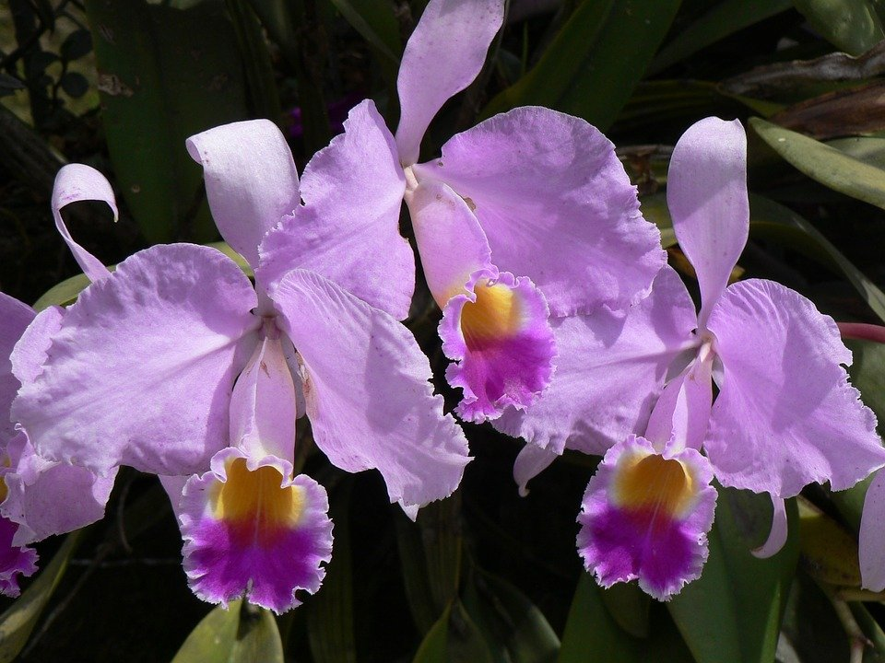
Apropiación de aspectos técnicos y normativos para la elaboración de estudios ambientales.
Indicaciones para la producción
TÍTULO
Apropiación de aspectos técnicos y normativos para la elaboración de estudios ambientales.
Orquídea, flor nacional colombiana.
Audio/ Narración
Apropiación de aspectos técnicos y normativos para la elaboración de estudios ambientales.
https://cdn.pixabay.com/photo/2017/09/08/18/00/orchid-2729558_960_720.jpg

Slide 4
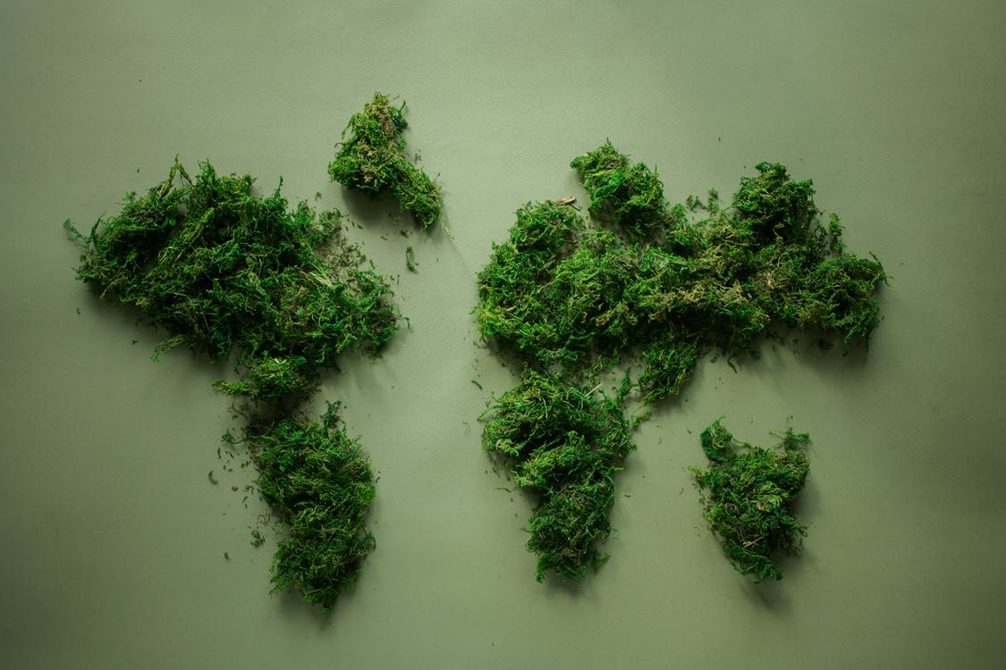
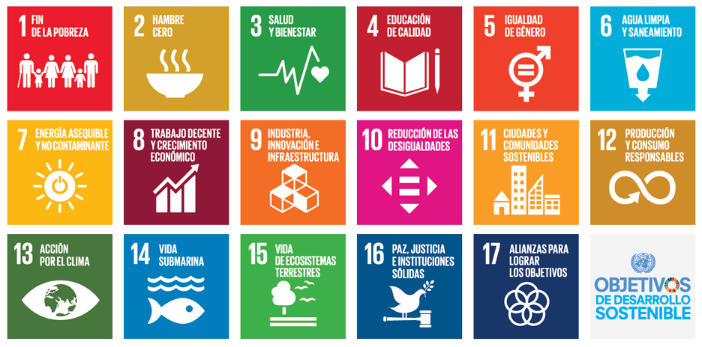

1
Unesco, agenda 2030
17 Objetivos de desarrollo sostenible
2
El medio ambiente es responsabilidad de todos
Indicaciones para la producción
Se solicita a producción un video introductorio con la información de cada diapositiva.
Texto con efecto
Numeral 2
Agua limpia y saneamiento
Energía asequible y no contaminante
Industria, innovación e infraestructura
Ciudades y comunidades sostenibles
Producción y consumo responsables
Acción por el clima
Agua submarina
Vida de ecosistemas terrestres
Alianzas para lograr los objetivos
3
Audio/ Narración
La Unesco ha definido 17 objetivos de desarrollo sostenible, los cuales se mencionan en la agenda 2030, por lo que son pautas obligatorias a tener en cuenta por cada uno de los 193 países y 11 Miembros asociados que conforman dicha organización a nivel mundial.
Algunos giran en torno al desarrollo sostenible, por lo que es responsabilidad de cada ciudadano: mantener los páramos y fuentes de agua, hacer reciclaje, usar energía limpia, adquirir conciencia medioambiental, participar en la toma de decisiones que afecten la comunidad y su entorno, entre otras cosas.
https://es.unesco.org/sdgs
https://images.pexels.com/photos/7412043/pexels-photo-7412043.jpeg?cs=srgb&dl=pexels-monstera-7412043.jpg&fm=jpg
http://www.mininterior.gov.co/sala-de-prensa/noticias/hasta-el-23-de-septiembre-se-reciben-las-mejores-experiencias-de-participacion-ciudadana

Slide 5
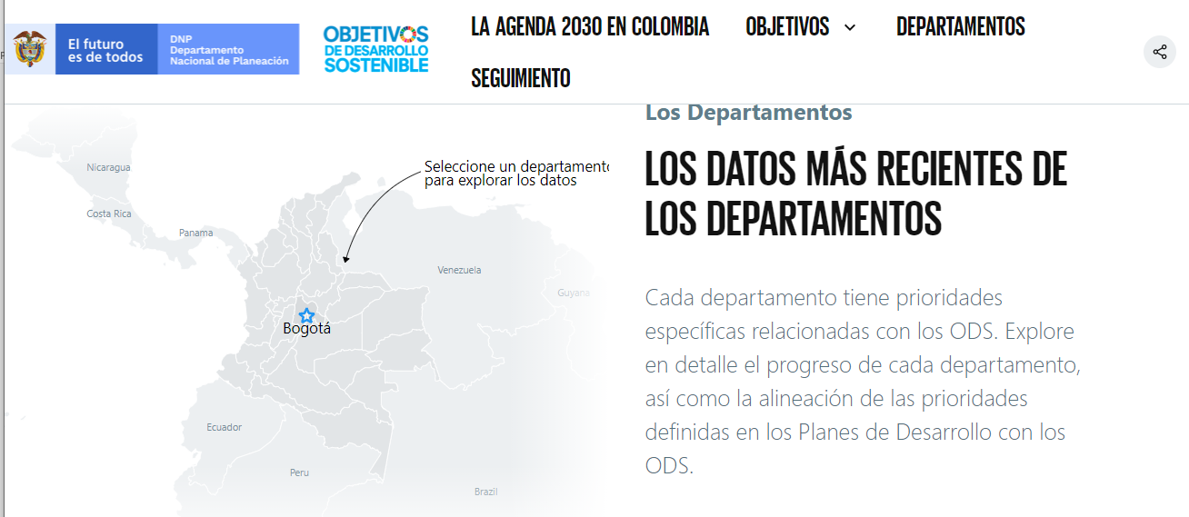
Indicaciones para la producción
Se solicita a producción un video introductorio con la información de cada diapositiva.
La imagen total se puede ver en el enlace.
Audio/ Narración
Por lo anterior, es necesario aclarar que Colombia forma parte activa de la Unesco, por lo que dentro de sus políticas debe acoger las pautas dadas en los Objetivos de Desarrollo Sostenible.
https://ods.gov.co/

Slide 6
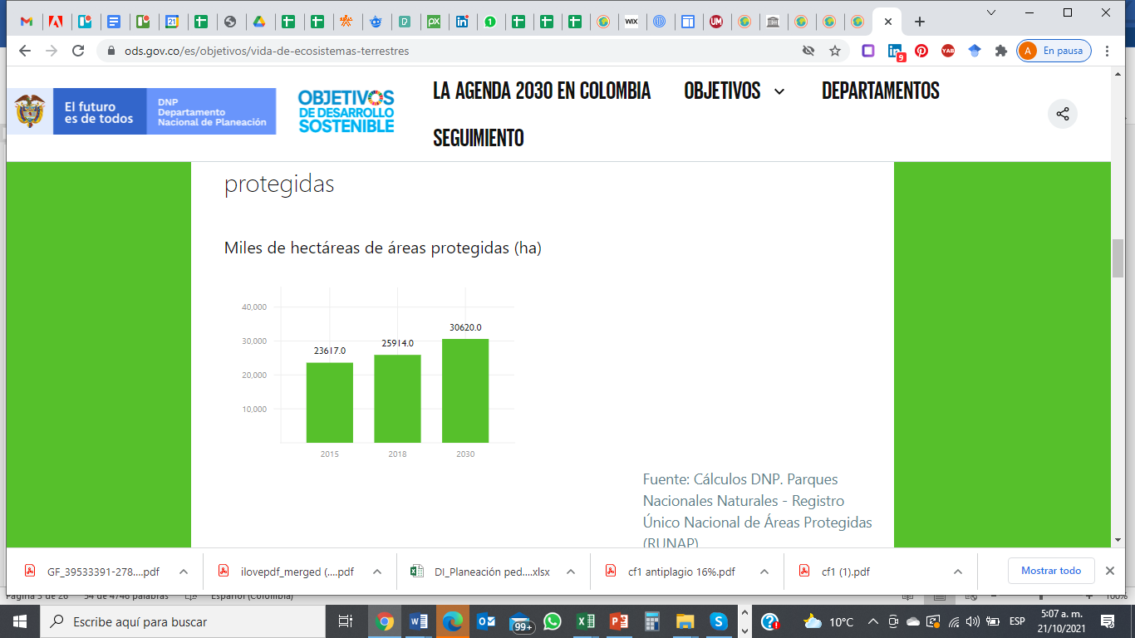
Indicaciones para la producción
En el 2030, Colombia aumentará 12,9 millones de hectáreas continentales protegidas.
Se solicita a producción un video introductorio con la información de cada diapositiva.
Se puede ver la imagen total en el enlace que se anexa.
Audio/ Narración
En la imagen se puede evidenciar uno de los 17 objetivos que Colombia esta trabajando, el cual es la protección de zonas naturales o ecosistemas terrestres.
https://ods.gov.co/es/objetivos/vida-de-ecosistemas-terrestres

Slide 7
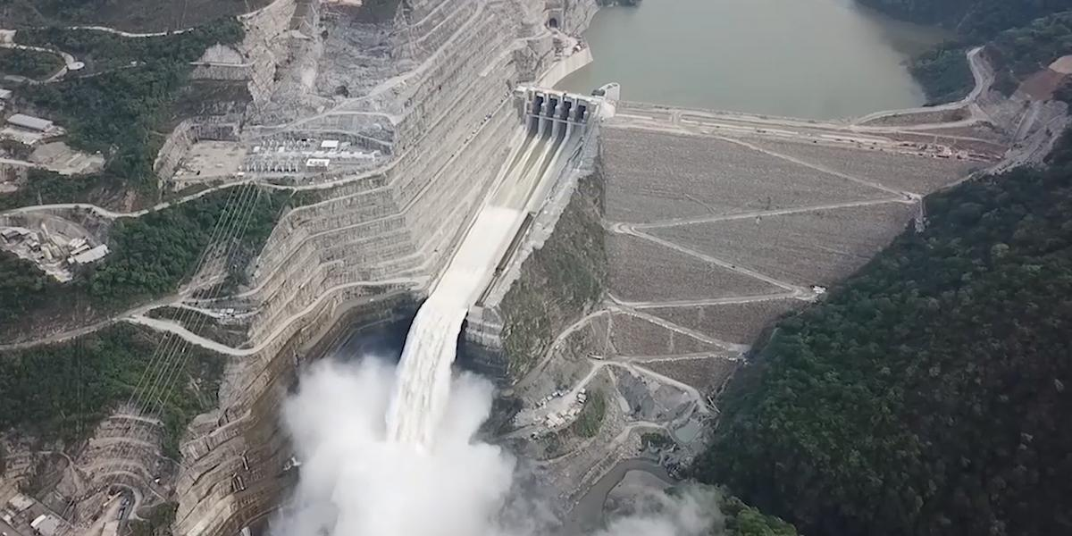
Indicaciones para la producción
Se solicita a producción un video introductorio con la información de cada diapositiva.
Imagen de referencia se autoriza a producción hacer el cambio sí así lo requiere.
Construcción de la represa Hidroituango, Antioquia
Audio/ Narración
Por esta razón, es de vital importancia revisar este tema y cómo los estudios técnicos ambientales son parte primordial para identificar situaciones que afecten el impacto ambiental y las comunidades que viven en ese contexto, por ejemplo: la construcción de vías e infraestructura a nivel nacional o la construcción de la represa HidroItuango, en Antioquia, proyectos que debieron hacer un estudio ambiental con el fin de conocer cómo se impacta la comunidad y su ecosistema terrestre e hídrico.
https://noticias.canal1.com.co/nacional/definidos-arbitros-tribunal-solucionaran-lio-juridico-gobernacion-epm-hidroituango/

Slide 8
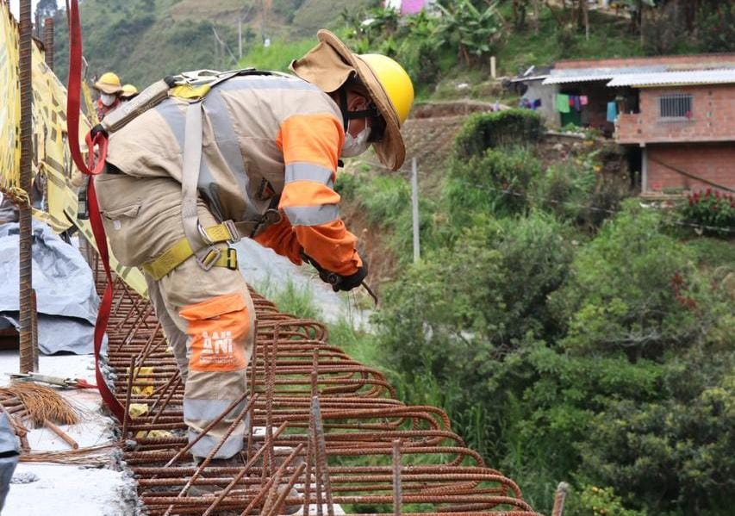
Indicaciones para la producción
Se solicita a producción un video introductorio con la información de cada diapositiva.
Infraestructura de vías
Audio/ Narración
Sin embargo, la infraestructura representa también un dilema respecto a la sostenibilidad ambiental, el aprovechamiento y el manejo adecuado de los recursos naturales, ya que pueden generar impactos negativos al medio ambiente si no se realiza con responsabilidad ambiental.
https://www.ani.gov.co/con-obras-de-infraestructura-el-gobierno-nacional-sigue-jalonando-el-empleo-y-la-economia-en-las

Slide 9
Aspectos positivos
Aspectos negativos
Indicaciones para la producción
Estudio ambiental y su impacto
Se solicita a producción un video introductorio con la información de cada diapositiva.
Audio/ Narración
Teniendo en cuenta lo anterior, es importante hacer estudios ambientales antes de ejecutar el proyecto, la actividad o la obra, para cuantificar el alcance exacto de los impactos ambientales que se puedan generar de dicha actividad.
Referencias de las imágenes:

Slide 10
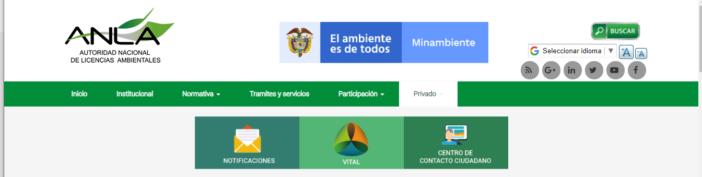
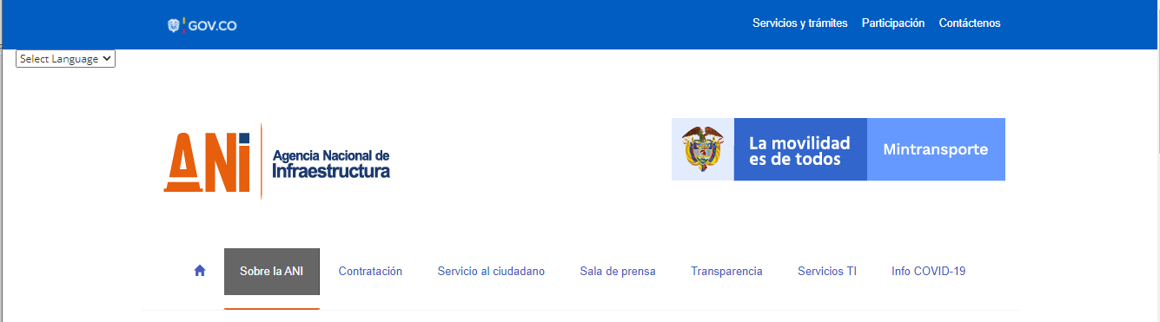
1
Indicaciones para la producción
Se solicita a producción un video introductorio con la información de cada diapositiva.
2
Audio/ Narración
Este contenido busca dar claridad a los aspectos técnicos que se deben tener en cuenta en el momento de realizar un estudio ambiental, así mismo, dar a conocer la normatividad colombiana en el tema, la cual se debe aplicar a cada actividad que se presente, para dar cumplimiento a los estándares exigidos por las autoridades ambientales como son: ANLA y ANI en Colombia.
Conociendo ya todo este proceso introductorio, le damos la bienvenida y lo invitamos a que revise cada temática que se plantea en este componente formativo.
http://portal.anla.gov.co/
https://www.ani.gov.co/sig/documentos-sig

